Slide 1
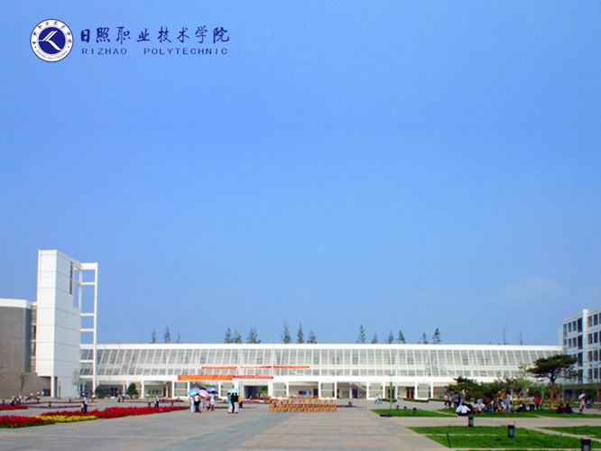

《人力资源管理》
项目五 ：培训与开发员工

Slide 2

目录
任务一 设计员工培训
任务二 实施员工培训
任务三 进行职业生涯规划

Slide 3

任务二：实施员工培训

Slide 4
一、制订培训计划
培训的方法和预算
培训目标
培训时间
培训师
培训内容
培训对象
培训场地和设施

Slide 5




二、培训计划的实施
2
1
3
填写员工培训记录
出勤和纪律管理
培训激励制度

Slide 6
三、培训成果的转化
培训成果
转化的气氛
自我管理
管理者支持
运用所学
能力的机会
同事的支持

Slide 7
本项目结束
谢谢聆听

